Slide 1
Towaroznawstwo jest to bardzo rozległa dziedzina wiedzy, która zajmuje się badaniem i oceną właściwości użytkowych towarów. Towaroznawstwo jest więc nauką o towarach, ich właściwościach, procesach w nich zachodzących oraz sposobach ich badania i oceny

Slide 2
Towaroznawstwo dzielimy na:
- towaroznawstwo ogólne; - towaroznawstwo artykułów żywnościowych; -towaroznawstwo artykułów nieżywnościowych

Slide 3
Towaroznawstwo ogólne ― zajmuje się zagadnieniami wspólnymi dla całego towaroznawstwa, czyli klasyfikacją towarów, ich badaniem i jakością, opakowaniami, oznakowaniem, magazynowaniem i transportem.
Towaroznawstwo artykułów żywnościowych ― zajmuje się właściwościami towarów żywnościowych, ich wartością odżywczą i energetyczną. Obejmuje ono takie typy produktów, jak: mięso i jego przetwory, jaja, mleko i jego przetwory, zboża, warzywa, owoce, cukier i wyroby cukiernicze, napoje, przyprawy i używki.
Towaroznawstwo artykułów nieżywnościowych ― zajmuje się właściwościami użytkowymi produktów włókienniczych i skórzanych, artykułów chemicznych, kosmetyków, wyrobów papierniczych, sprzętu elektronicznego, zabawek oraz sprzętu sportowego.

Slide 4
Towar ― dobro ― produkt
Towar to produkt pracy ludzkiej, który zaspokaja potrzeby ludzi, głównie materialne, ale także kulturalne oraz duchowe, i jest przeznaczony do sprzedaży. Ma wartość użytkową. Jest produktem, który ma ustaloną cenę. Posiada on dwie podstawowe cechy: wartość użytkową oraz wartość wymienną.

Slide 5
Dobro ― zaspokaja potrzeby człowieka. Dzieli się je na:
- wolne, czyli naturalne, takie jak: powietrze, woda czy promienie słoneczne;
- wytwarzane przez człowieka (dobra ruchome ― towary, nieruchome ― zabudowania); - energetyczne, czyli towary w postaci węgla, gazu czy ropy naftowej.

Slide 6
Produk
Produktem jest wszystko to, co można zaoferować klientom do sprzedaży. Produktem jest również usługa, miejsce lub pomysł. Produkt staje się towarem dopiero wtedy, gdy pojawi się na półce sklepowej opatrzony ceną.
Towarami są wszystkie dobra ruchome, które posiadają wartość wymienną, czyli mogą być przedmiotem handlu.

Slide 7
Podstawowe pojęcia z zakresu towaroznawstwa
Jakość Jakość towaru określana jest jako ogół właściwości, które decydują o jego zdolności do zaspokojenia określonej potrzeby. Jakość określana jest również poprzez cechy towaru.
Jakość towaru odczuwalna przez klienta zależy nie tylko od cech towaru, ale także od sposobu obsługi i warunków sprzedaży

Slide 8
Wartość użytkowa
Wartość użytkowa towaru to cecha, która określa zdolność towaru do zaspokojenia potrzeb konsumenta. Cecha ta nie ma jednak związku z samą użytecznością towaru, czyli przydatnością dla konkretnego klienta, gdyż może być inaczej odbierana przez różnych klientów. Dzięki swej wartości użytkowej towar staje się potrzebny.

Slide 9

Odbiór jakościowy
Odbiór jakościowy towaru ma na celu wykrycie jego wad i polega na sprawdzeniu cech jakościowych towaru ― takich jak: kolor, zapach czy sprawność ― z określonymi normami lub opisami. W przypadku braku norm lub opisów sprawdza się, czy towar spełnia wymagania zwyczajowo przyjęte dla danego produktu.

Slide 10
Klasyfikacja towarów -Kryteria klasyfikacji
funkcja, jaką spełnia towar w procesie produkcyjnym;
pochodzenie towaru (krajowe lub zagraniczne);
przynależność do określonej branży;
właściwy sposób użytkowania i dokonywania zakupu;
rodzaj zaspokajanej potrzeby

Slide 11
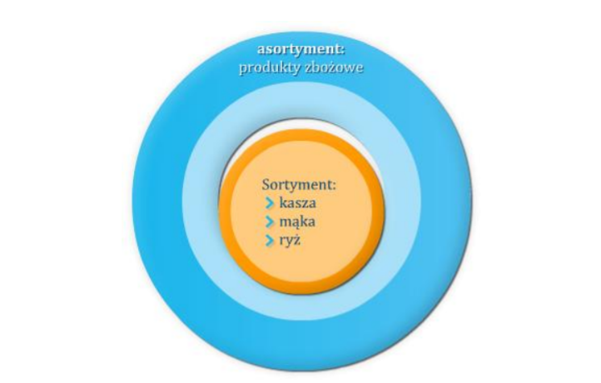
Asortyment
Asortyment jest celowo dobranym zestawem towarów, występującym w danym punkcie sprzedaży. Asortymentem mogą być np. produkty zbożowe. Sortymentem natomiast nazywamy towary wchodzące w skład asortymentu.

Slide 12
Polska Klasyfikacja Wyrobów i Usług
W 1968 r. Główny Urząd Statystyczny ujednolicił w Polsce podział towarów na gałęzie, branże i podbranże. Podział ten nazywany był Systematycznym Wykazem Wyrobów ― SWW. W 1997 r. Rada Ministrów wprowadziła nowy podział zwany Polską Klasyfikacją Wyrobów i Usług, czyli PKWiU. Ten nowy podział obowiązuje od stycznia 2003 r. Jest on jedyną klasyfikacją obowiązującą w Polsce. Polska Klasyfikacja Wyrobów i Usług jest klasyfikacją spójną z klasyfikacją międzynarodową, uwzględnia zarówno towary, jak i usługi.

Slide 13
Klasyfikacja ta oparta jest głównie na:
Klasyfikacji Działalności Unii Europejskiej ― NACE;
Klasyfikacji Produktów według Działalności ― CPA;
Nomenklaturze Scalonej ― CN;
Polskiej Klasyfikacji Działalności ― PKD.

Slide 14
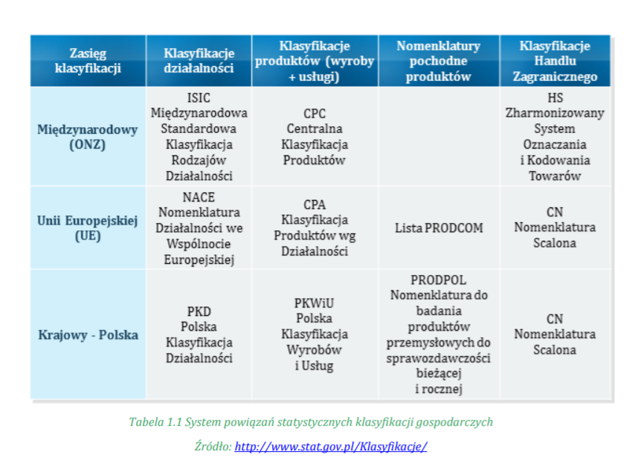

Slide 15
Normalizacja i jej znaczenie
Normalizacja ma na celu ograniczenie różnorodności, czyli ujednolicenie. Normalizacja polega na opracowywaniu i stosowaniu norm. Wynikiem normalizacji są normy, natomiast przedmiotem normalizacji mogą być produkty, usługi, procesy czy instytucje.
Norma to dokument, który jest wynikiem normalizacji. Zawiera wytyczne i ustalenia dotyczące produktów, procesów i usług. Normy są aktualizowane i nowelizowane.

Slide 16

Wyróżniamy następujące rodzaje norm:
norma międzynarodowa ― zatwierdzona przez Międzynarodową Organizację Normalizacyjną, jej zadaniem jest likwidowanie barier w handlu międzynarodowym oraz we współpracy naukowej i technicznej;

Slide 17

Polska norma
polska norma ― zatwierdzona przez Polski Komitet Normalizacyjny zapewnia, że dany wyrób, proces lub usługa są zgodne z określonymi w normie wytycznymi i ustaleniami;

Slide 18
Polska Norma
. Znak Polskiej Normy jest:
oznaczeniem informującym klienta, że produkt został poddany certyfikacji;
informacją, że produkt został wytworzony zgodnie z określonymi w normie zasadami oraz pod nadzorem niezależnym od producenta;
gwarancją jakości i bezpieczeństwa oraz wyrazem zaufania do wyrobu i producenta;
zachętą do zakupu
Znak Zgodności z Polską Normą (PN) jest znakiem zastrzeżonym, przyznawanym przez Polski Komitet Normalizacyjny.

Slide 19
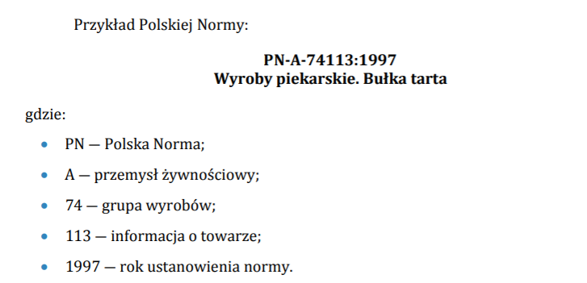

Slide 20
Normy branżowe
normy branżowe ― stosowane są w przedsiębiorstwach danej branży; od 2002 r. Polski Komitet Normalizacyjny zaprzestał wydawania i prowadzenia tych norm, są one zastępowane polskimi normami;

Slide 21
Normy zakładowe
Normy zakładowe ― opracowywane przez firmę i stosowane w celu rozwiązywania powtarzalnych problemów, nie są powszechnie dostępne ze względu na prawa autorskie.

Slide 22

Organizacje normalizujące
Międzynarodowa Komisja Elektrotechniczna (IEC) to organizacja, która opracowuje i publikuje międzynarodowe normy z zakresu technik elektrycznych i elektronicznych.

Slide 23

Europejski Komitet Normalizacyjny (ECISS) to stowarzyszenie, którego podstawowym zadaniem jest opracowywanie, przyjmowanie i rozpowszechnianie norm europejskich.

Slide 24

Europejski Komitet Normalizacyjny Elektrotechniki (CENELEC) jest stowarzyszeniem technicznym, które opracowuje normy z zakresu elektrotechniki i elektroniki.

Slide 25

Europejski Instytut Norm Telekomunikacyjnych (ETSI) to niezależny instytut standaryzacyjny, którego celem jest opracowywanie norm z zakresu telekomunikacji.

